Slide 1
תכנות מונחה עצמים תרגול 13
מייל : simon.pikalov@msmail.ariel.ac.il
נכתב ע"י : סמיון פיקלוב

Slide 2
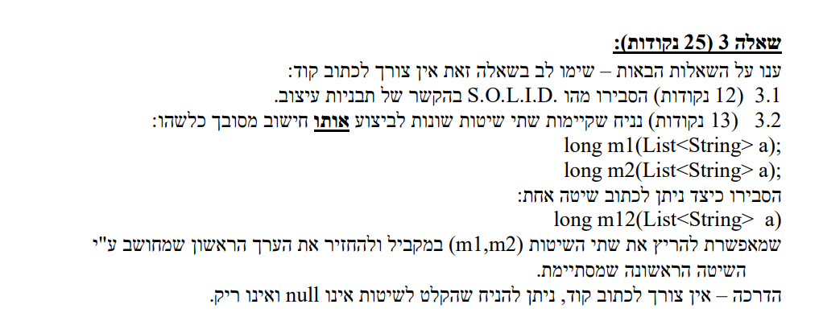

Slide 3
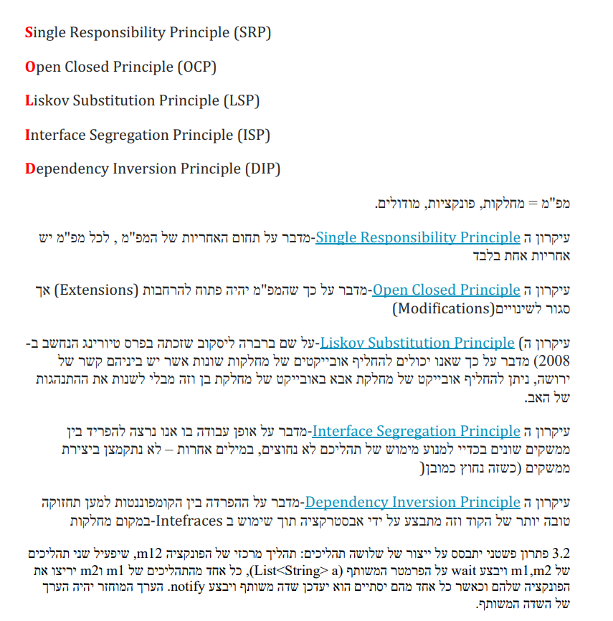

Slide 4
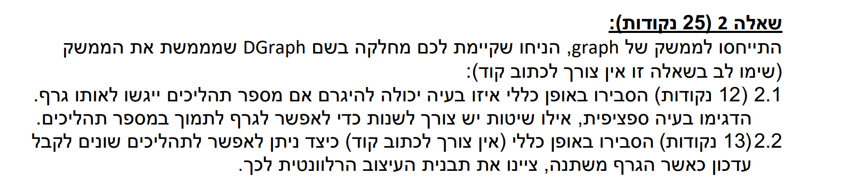

Slide 5
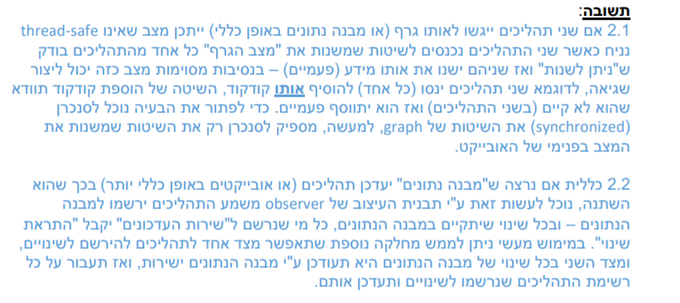

Slide 6
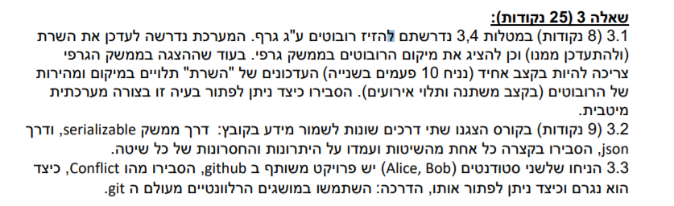

Slide 7
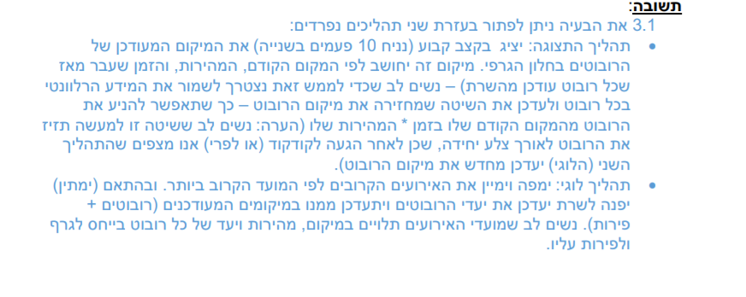

Slide 8
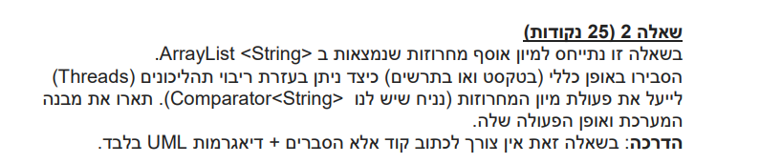

Slide 9
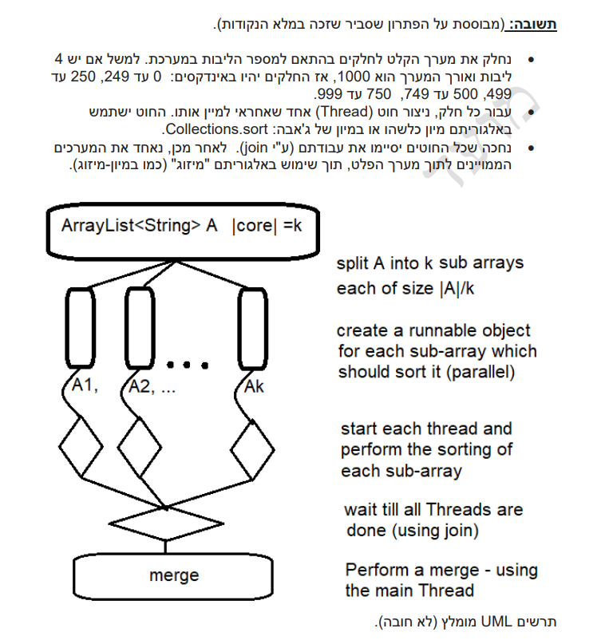

Slide 10
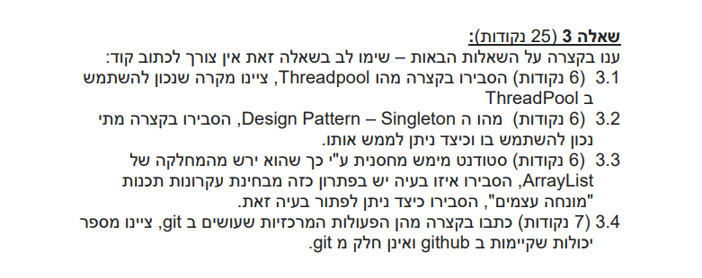

Slide 11
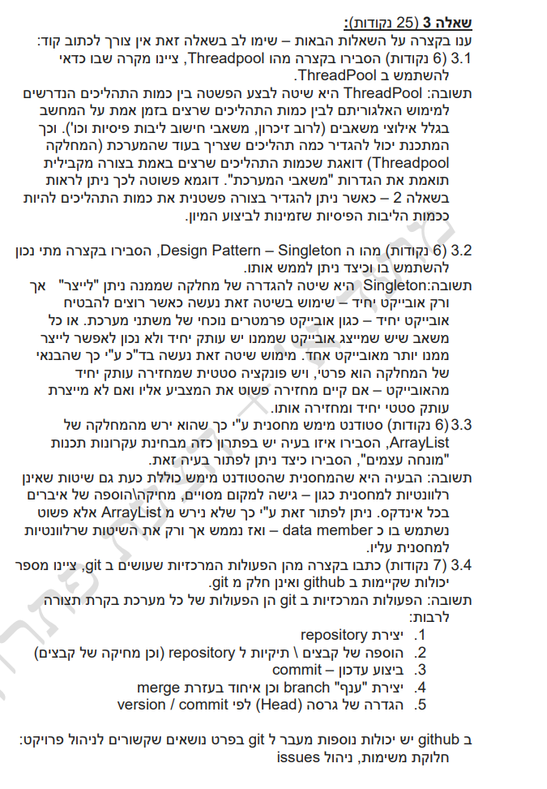

Slide 12
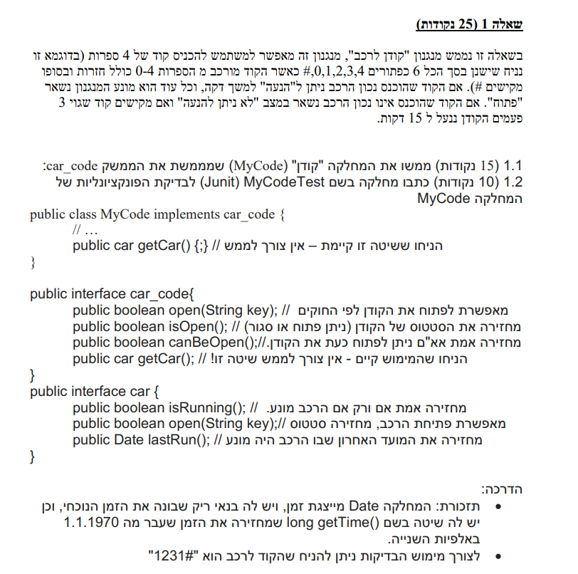

Slide 13
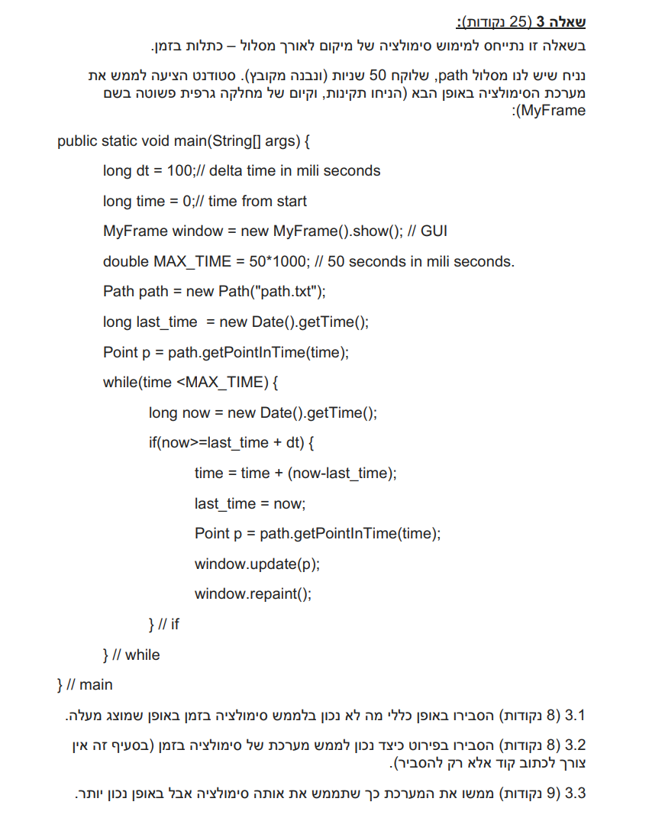

Slide 14
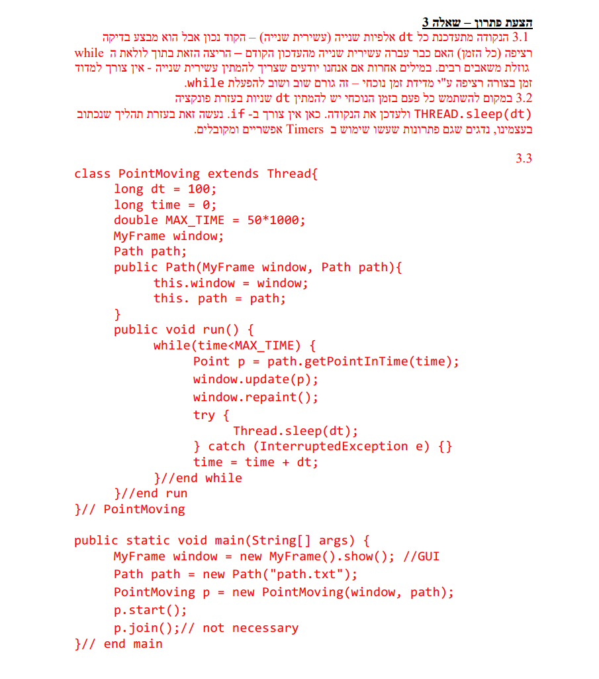

Slide 15
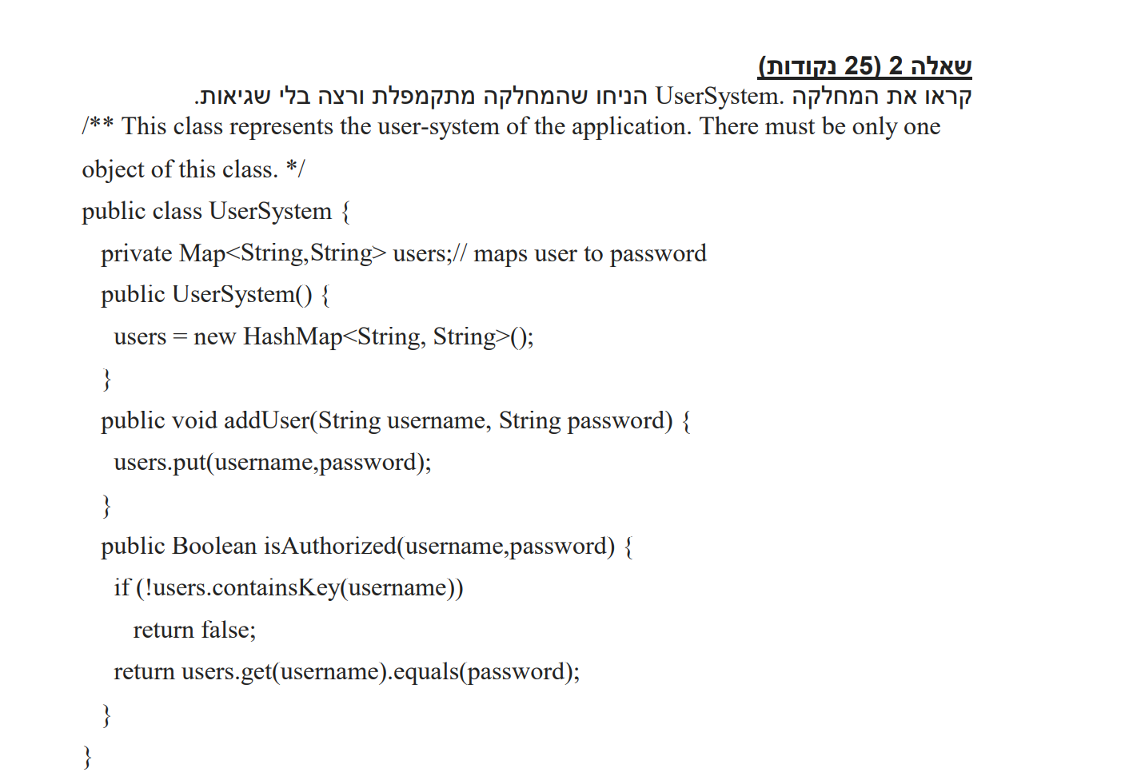
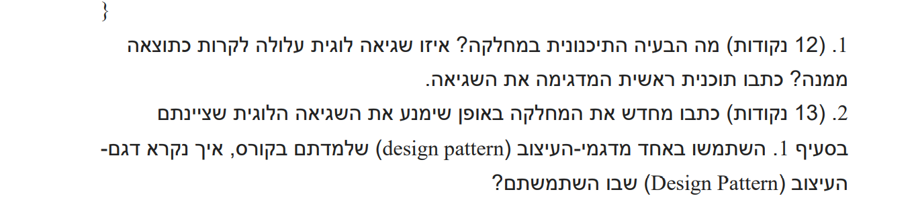

Slide 16
Sources
https://www2.slideshare.net/LiliaSfaxi/software-engineering-chp4-design-patterns
https://www.journaldev.com/1377/java-singleton-design-pattern-best-practices-examples

